Slide 1


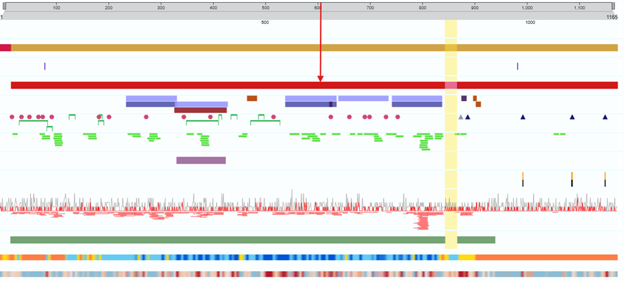
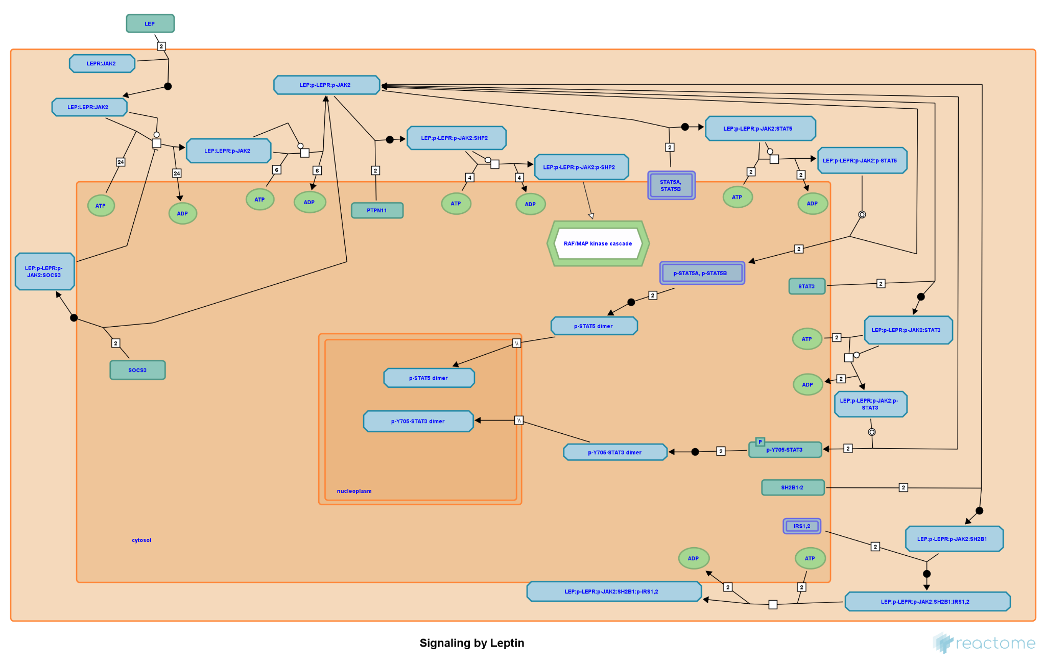
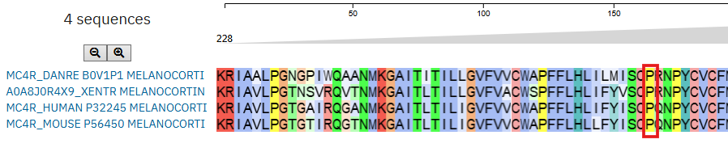
Anotación e interpretación de variantes
Genética clínica y de poblaciones
Ainhoa Artetxe, Alba Xiaohe Elias, Alejandra Martin, Alejandro Pascual y Ana Sofia Santos Tedim
INTRODUCCIÓN
La obesidad es una patología compleja con un fuerte componente genético. Pese a que la mayoría de los casos tienen un carácter poligénico, existen formas monogénicas o poligénicas. Una de las vías más estudiadas por su alto impacto es la vía de la leptina-melacortina. En este estudio analizamos los datos de exoma completo de dos miembros de la familia Simpson que presentan obesidad con el objetivo de identificar variantes patogénicas, determinar sus patrones de herencia y evaluar su impacto molecular mediante herramientas bioinformáticas.
METODOLOGÍA
Las herramientas bioinformáticas utilizadas para su desarrollo fueron:
• VEP (Variant Effect Predictor): Anotación de variantes y predicción de consecuencias (ensembl.org/Tools/VEP).
• UniprotKB: Análisis de dominios funcionales y secuencias de referencia (uniprot.org).
• Clustal Omega: Alineamiento múltiple de secuencias para evaluar la conservación evolutiva (ebi.ac.uk/Tools/msa/clustalo/).
• OMIM: Consulta de fenotipos y patrones de herencia mendeliana (omim.org).
• Reactome: Visualización de rutas metabólicas y señalización celular (reactome.org).
RESULTADOS
Tabla 1. Resumen de las variantes génicas identificadas en los sujetos de estudio. Se detallan las coordenadas genómicas (hg38), la nomenclatura HGVS (c. y p.), la predicción de patogenicidad in silico (SIFT/PolyPhen) y la interpretación clínica para los genes MC4R, LEPR y TP53.
Figura 1. Representación de los dominios de la proteína LEPR (Uniprot P48357). La flecha indica el truncamiento prematuro de la proteína (aa 617), provocando la pérdida completa de los dominios transmembrana (TM) y citoplasmático.
Sujeto | Gen (Transcrito) | Coordenadas (hg38) | Variante c. | Variante p. (ID Prot) | Tipo | Frec. (gnomAD) | Predicción | Cigosidad
Abraham / Maggie | MC4R (NM_005912.3) | 18:60371535 | c.815C>A | p.Pro272His (NP_005903.2) | Missense | - | Deleterious | Heterocigoto
Maggie | LEPR (NM_002303.6) | 1:65609983 | c.1790del | p.Ser597Ilefs*20 (NP_002294.2) | Frameshift | - | - | Heterocigoto
Ambos | TP53 (NM_000546.6) | 17:7676154 | c.215C>T | p.Pro72Leu (NP_000537.3) | Missense | 6.84E-04 | Tolerated/ Risk | Heterocigoto
Figura 2. Análisis de conservación evolutiva del receptor de melanocortina-4 (MC4R). Alineamiento múltiple de secuencias ortólogas (Clustal Omega) mostrando la región de la hélice transmembrana. El recuadro rojo indica el residuo Prolina en posición 272, el cual se encuentra totalmente conservado en todas las especies analizadas (desde peces hasta humanos), evidenciando su importancia para la integridad estructural de la proteína.
Figura 3. Ruta de señalización de la leptina-melacortina.
DISCUSIÓN
CONCLUSIONES
El análisis genético reveló una alta implicación genética para el desarrollo de la enfermedad familiar relacionada con la ruta de señalización leptina-melanocortina.
La mutación de carácter autosómico dominante en MC4R que afecta a una prolina altamente conservada es esencial para la estructura del receptor, y es compartida por Abraham y Maggie. Esto explica la obesidad del abuelo y su transmisión a la nieta (MIM 601665).
Maggie presenta una variante frameshift en LEPR. El análisis de dominios demuestra que esta mutación trunca la proteína eliminado los dominios transmembrana y citoplasmáticos, resultando en un receptor no funcional. Este defecto se une al presentado en MC4R creando un efecto acumulativo severo o de inicio más temprano de la enfermedad.
Existen otras variantes detectadas como la variante p.Pro72Leu de TP53 que han sido bien estudiadas y descritas pero no tiene relación con el fenotipo de obesidad presentado, sino con un mayor riesgo de ciertos tipos de cáncer.
Se identificó obesidad de carácter monogénica dominante en la familia Simpson causada por la mutación patogénica p.Pro272His en el gen MC4R, que afecta a la integridad estructural del receptor.
La paciente Maggie presenta un perfil génico de alto riesgo debido a la combinación de la mutación familiar en MC4R con una mutación de perdida de función en LEPR.
El uso de herramientas bioinformáticas ha permitido detectar variantes, predecir su impacto molecular y poder diferenciar entre mutaciones causales (MC4R, LEPR) y hallazgos incidentales (TP53).

